Slide 1
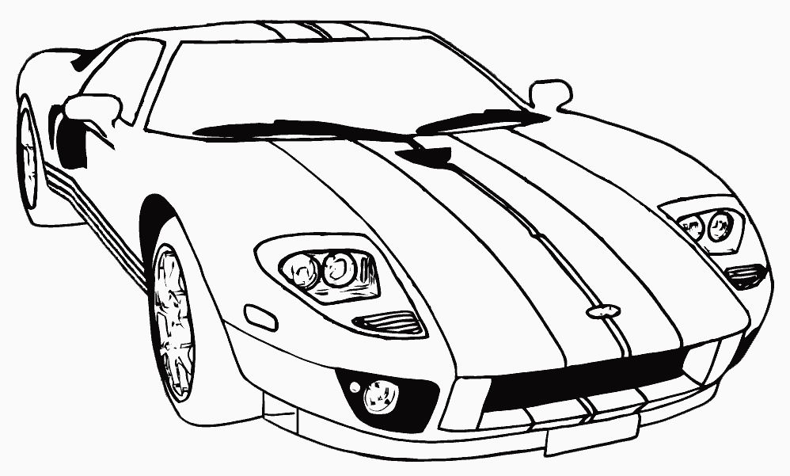
PONER A DIOS EN PRIMER LUGAR.
En este estudio veremos que debemos de poner a Dios en primer lugar siempre, no solo una veces, sino siempre, Dios debe de ocupar el primer lugar siempre sobre toda las cosas.
¿Cuál es la prioridad suya?, ¿su empleo, el estudio, o el entretenimiento, el carro, casa? Nuestras prioridades son lo que ponemos primero. Nosotros debemos preguntarnos, ¿cuál es mi prioridad?
Muchas veces dejamos de poner a Dios primero por otras cosas que deben ser segundo lugar en nuestra vida.
Si Dios no ocupa el primer lugar en nuestra vida, El nunca va a ocupar ningún segundo ni tercer lugar, si no ocupa el primer lugar no estará con nosotros, si no le ponemos de primer lugar El no estará en nuestra vida.
Hermanos démosle el primer lugar a Dios, sino lo hacemos le estamos irrespetando, y no le estamos amando.

Slide 2
DIOS DEBE TENER EL PRIMER LUGAR EN TODO.
Dios debe tener el primer lugar en todo, nada es más importante que Dios, por eso debemos de dejar a un lado todo y darle el primer lugar a Dios.
Por eso debemos de buscar primeramente su reino. Mateo.6:33. Pero muchas veces lamentablemente hacemos todo lo contrario, buscamos primero las cosas que deben de ser segundo lugar como la comida, bebida, el vestir y después Dios, eso no debe ser así, primero es Dios después la comida, bebida y el vestir.
Mas buscad primeramente el reino de Dios y su justicia, y todas estas cosas os serán añadidas.

Slide 3
Debemos de darnos primeramente a Dios. II Corintios.8:5. ¿Por qué la colecta de los hermanos Macedonios fue más allá de su pobreza? Porque primero ellos mismos se dieron al Señor, Cuando nos damos primeramente al Señor vamos a dar lo mejor de nosotros, pero si Dios ocupada un segundo lugar en nosotros vamos a dar lo secundario.
Y no como lo esperábamos, sino que a sí mismos se dieron primeramente al Señor, y luego a nosotros por la voluntad de Dios;

Slide 4
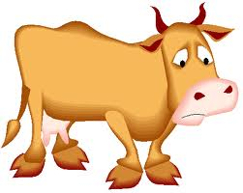
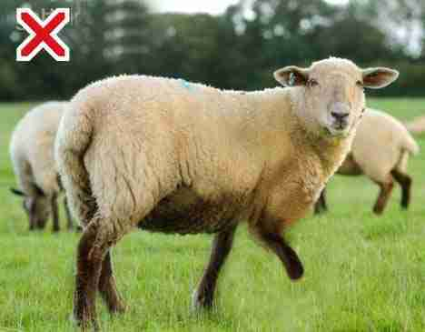
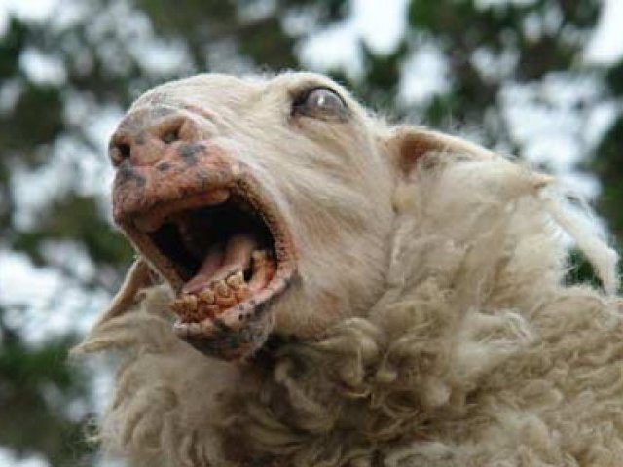
No lo mejor. Como los Israelita que daban lo peor. El animal ciego, cojo, enfermo, robado. Malaquias.1:8.
Y cuando ofrecéis el animal ciego para el sacrificio, ¿no es malo? Asimismo cuando ofrecéis el cojo o el enfermo, ¿no es malo? Preséntalo, pues, a tu príncipe; ¿acaso se agradará de ti, o le serás acepto? dice Jehová de los ejércitos.

Slide 5
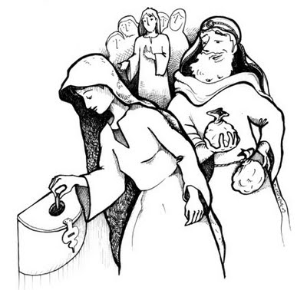
Si ponemos a Dios en primer lugar vamos a dar todo lo que tenemos como la viuda pobre hecho todo lo que tenia. Marcos.12:41-44.
Estando Jesús sentado delante del arca de la ofrenda, miraba cómo el pueblo echaba dinero en el arca; y muchos ricos echaban mucho.
Y vino una viuda pobre, y echó dos blancas, o sea un cuadrante.
Entonces llamando a sus discípulos, les dijo: De cierto os digo que esta viuda pobre echó más que todos los que han echado en el arca;
porque todos han echado de lo que les sobra; pero ésta, de su pobreza echó todo lo que tenía, todo su sustento.

Slide 6
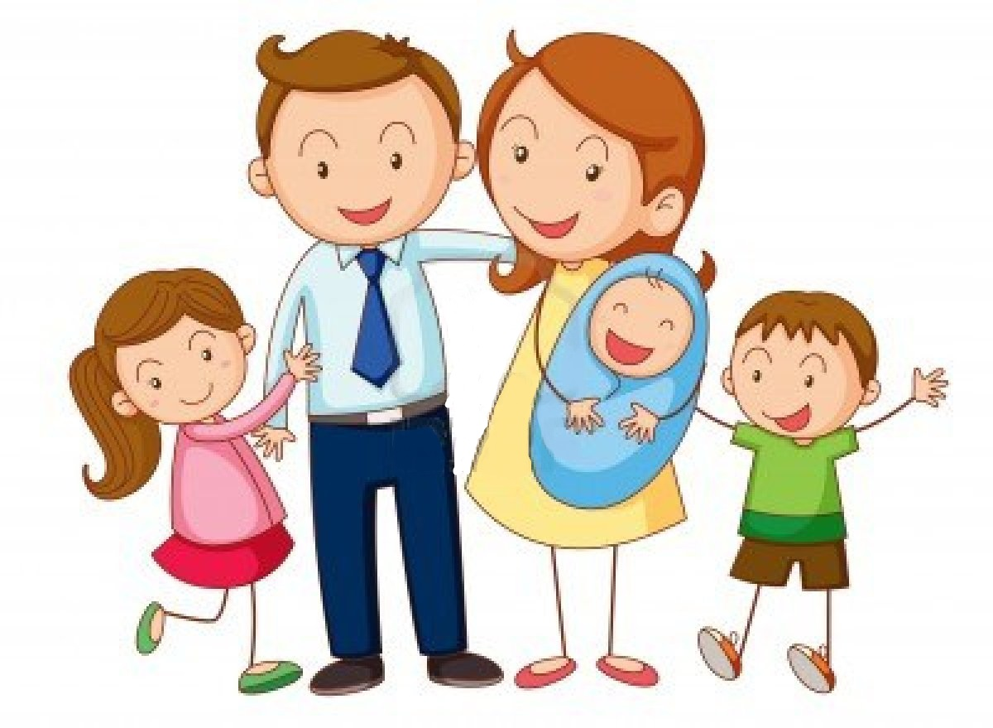
Dios debe tener el primer lugar sobre nuestra familia. Lucas.14:26. Pero muchas veces ponemos a Dios en segundo lugar y nuestra familia en primer lugar,
Si alguno viene a mí, y no aborrece a su padre, y madre, y mujer, e hijos, y hermanos, y hermanas, y aun también su propia vida, no puede ser mi discípulo.
Por ejemplo si viene un familiar a visitarnos ya no nos reunimos porque tenemos que atender a nuestra familia, con eso estamos demostrando que nuestra familia tiene el primer lugar y después Dios.

Slide 7
Jesús no dejo de hacer lo que estaba haciendo por ir a recibir a su familia. Mateo.12:46-50. Jesús no dejo de seguir predicando para salir corriendo a recibir a su familia, porque Jesús siempre puso a su Padre en Primer lugar. Juan.4:34. Pero muchos de nosotros dejamos las cosas de Dios por nuestra familia.
Mientras él aún hablaba a la gente, he aquí su madre y sus hermanos estaban afuera, y le querían hablar.
Y extendiendo su mano hacia sus discípulos, dijo: He aquí mi madre y mis hermanos.
Porque todo aquel que hace la voluntad de mi Padre que está en los cielos, ése es mi hermano, y hermana, y madre.
Y le dijo uno: He aquí tu madre y tus hermanos están afuera, y te quieren hablar.
Respondiendo él al que le decía esto, dijo: ¿Quién es mi madre, y quiénes son mis hermanos?
Jesús les dijo: Mi comida es que haga la voluntad del que me envió, y que acabe su obra.

Slide 8
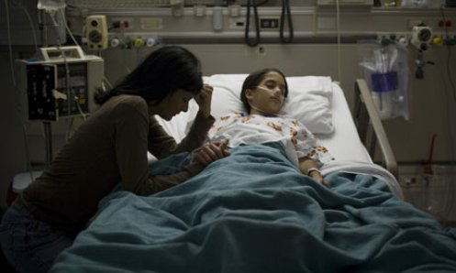
Si nuestro hijo se enfermo ya no vamos a las reuniones por estar cuidando a nuestro hijo. ¿Quién está ocupando el primer lugar en nuestra vida? No es Dios es nuestro hijo, debemos amar a nuestros hijos pero no son ellos el primer lugar, sino Dios.

Slide 9
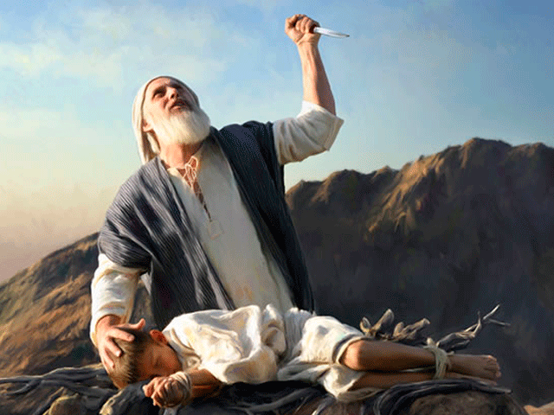
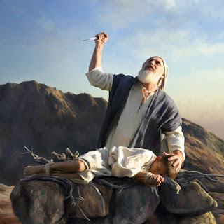
Abraham amaba a su hijo pero cuando Dios se lo pidió el se lo entrego. Genesis.22:1-13. ¿Cuánto de nosotros haríamos esto? Si ponemos a Dios en primer lugar no sería difícil, pero si Dios no ocupada el primer lugar en nuestra vida si se nos va hacer muy difícil y no lo haríamos.

Slide 10
Si tenemos cosas que hacer en nuestra casa lavar planchar, no nos reunimos. Lucas.10:38-42. Marta estaba afanada, preocupada por la comida, ponía la comida los quehaceres de la casa en primer lugar, que a Dios, María había decido dar el primer lugar a Dios, dejemos en segundo lugar las cosas del hogar y démosle el primer lugar a Dios. No dejemos de reunirnos por estar haciendo las cosas de las casa.
Pero Marta se preocupaba con muchos quehaceres, y acercándose, dijo: Señor, ¿no te da cuidado que mi hermana me deje servir sola? Dile, pues, que me ayude.
Aconteció que yendo de camino, entró en una aldea; y una mujer llamada Marta le recibió en su casa.
Respondiendo Jesús, le dijo: Marta, Marta, afanada y turbada estás con muchas cosas.
Esta tenía una hermana que se llamaba María, la cual, sentándose a los pies de Jesús, oía su palabra.
Pero sólo una cosa es necesaria; y María ha escogido la buena parte, la cual no le será quitada.

Slide 11
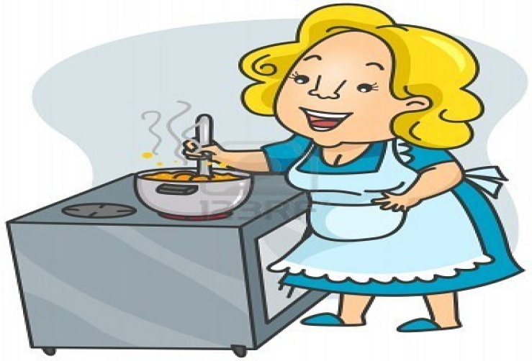
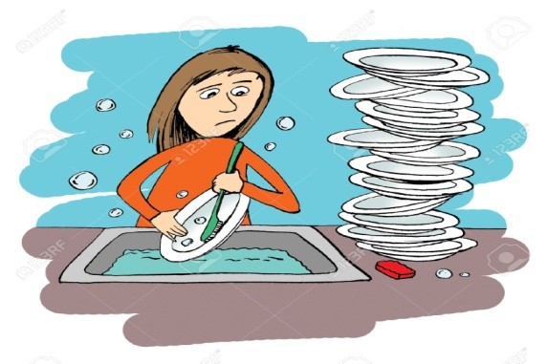
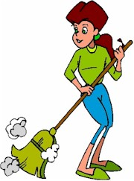
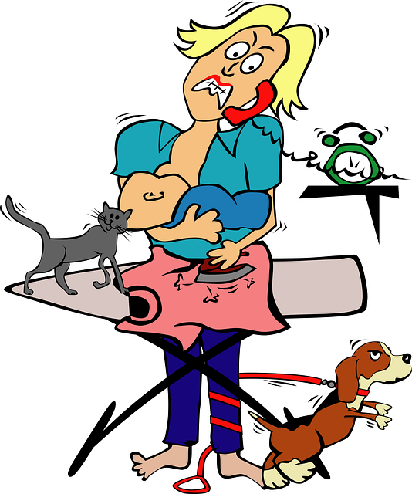
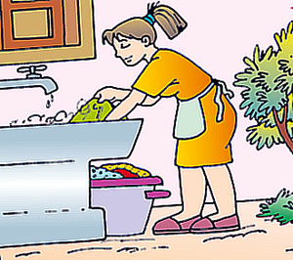
¿POR CUALES DE TODAS ESTAS COSAS DEJAMOS DE ADORAR A DIOS?
COCINAR.
LAVAR LOS PLATOS
LIMPIAR LA CASA
LAVAR LA ROPA
PLANCHAR
HACER TODO EN LA CASA

Slide 12
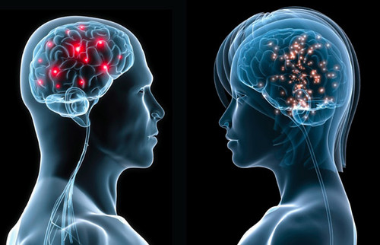
Hermano nada es más importante que Dios, Por eso debemos de amarlo con toda el corazón, con toda el alma, y con toda la mente. Mateo.22:37. En ningún otro texto se nos dice esto de nuestra familia, ni de nuestro trabajo ni de nada, más que solo de Dios, no nos dice:
Debemos amar a nuestros hijos con todo el corazón, con todo el alma con toda nuestra mente.
Debemos amar a nuestro trabajo con todo nuestro corazón, con toda el alma con toda nuestra mente.
Debemos amar los quehaceres de la casa con todo nuestro corazón, con toda el alma con toda nuestra mente.
Jesús le dijo: Amarás al Señor tu Dios con todo tu corazón, y con toda tu alma, y con toda tu mente.
MENTE
ALMA
CORAZON

Slide 13
Nunca se nos dice eso más que solo de Dios, porque Dios tiene el primer lugar siempre donde sea cuando sea, no irrespetemos a Dios dándole un segundo lugar porque El nunca, nunca lo va a aceptar.

Slide 14
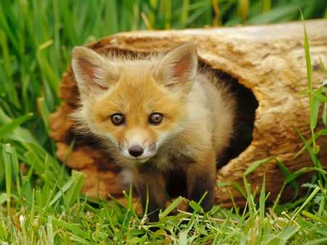
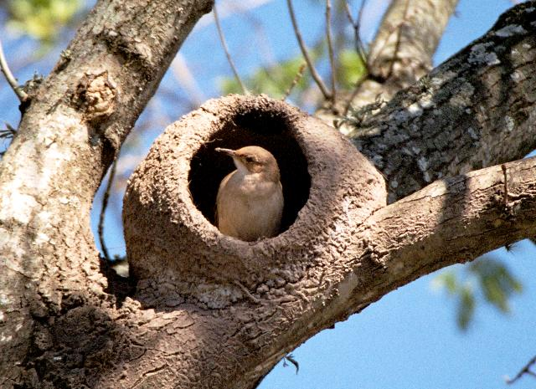
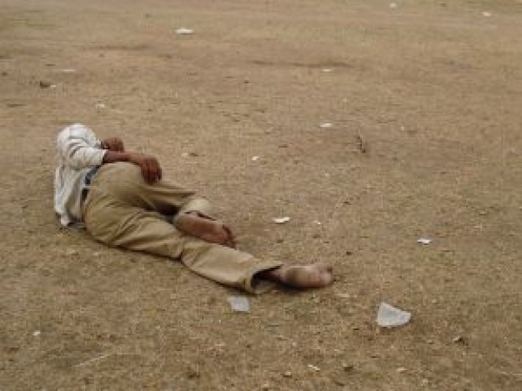
Muchas veces somos como los hombres de Lucas.9:57-62. Todos ellos dijeron Primero tenemos que hacer tal cosa, para después seguir a Jesús, pero Jesús no le acepto, porque primero es Dios, después las demás cosas. Si no estamos dispuesto a dar el primer lugar a Dios no podremos servirle nunca, porque Dios nunca nos va a aceptar un segundo lugar.
Y le dijo Jesús: Las zorras tienen guaridas, y las aves de los cielos nidos; mas el Hijo del Hombre no tiene dónde recostar la cabeza.
Yendo ellos, uno le dijo en el camino: Señor, te seguiré adondequiera que vayas.

Slide 15
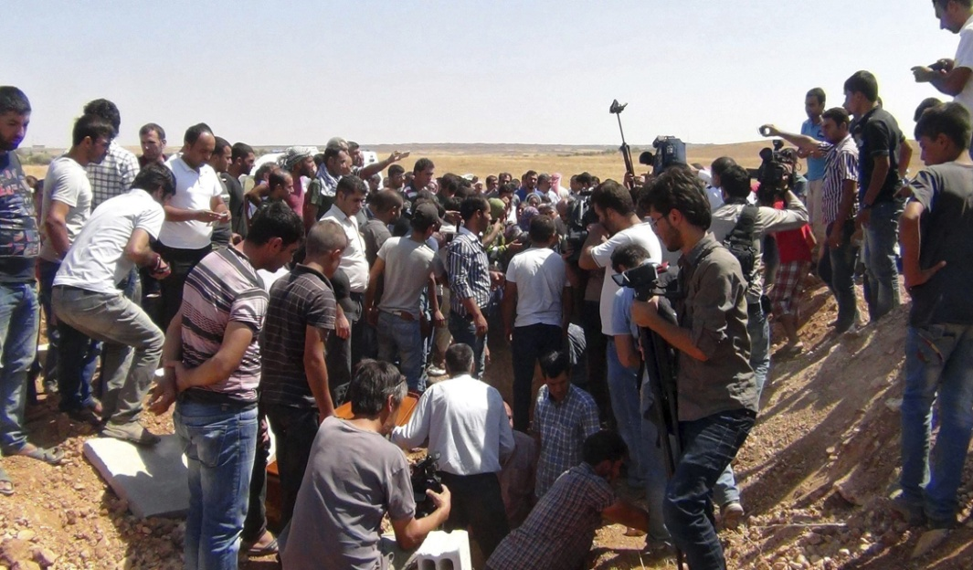
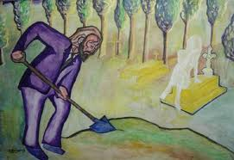
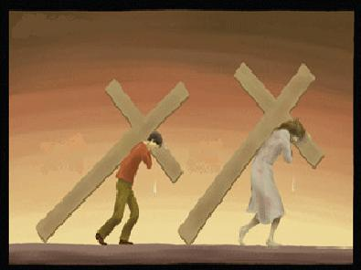
Y dijo a otro: Sígueme. El le dijo: Señor, déjame que primero vaya y entierre a mi padre.
Jesús le dijo: Deja que los muertos entierren a sus muertos; y tú ve, y anuncia el reino de Dios.

Slide 16
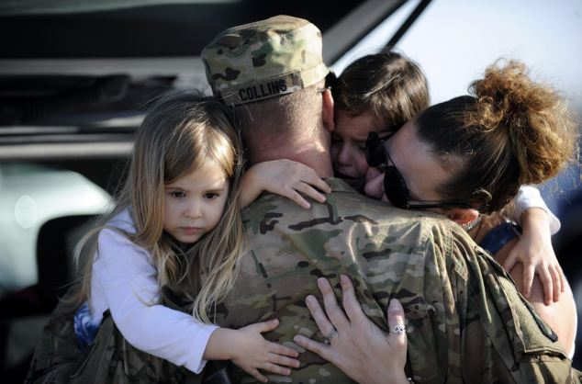
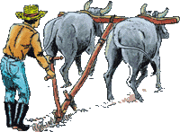
Entonces también dijo otro: Te seguiré, Señor; pero déjame que me despida primero de los que están en mi casa.
Y Jesús le dijo: Ninguno que poniendo su mano en el arado mira hacia atrás, es apto para el reino de Dios.

Slide 17
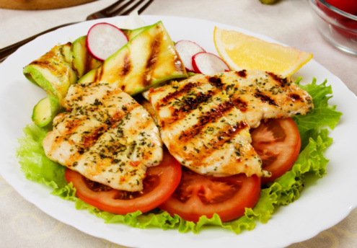
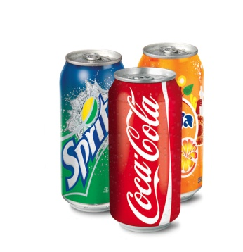
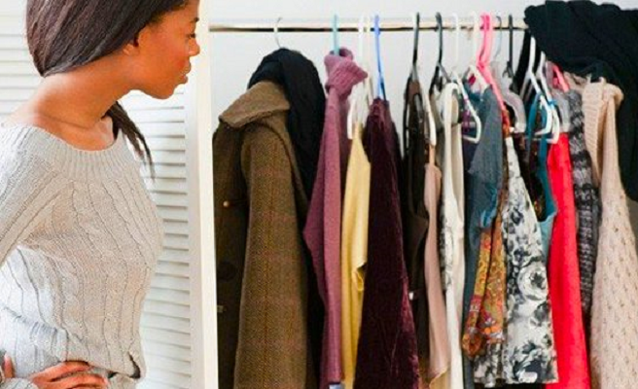
CONCLUSION:
Hermano hemos visto en este estudio que Dios tiene que tener el primer lugar en nuestra vida, si El no tiene el primer lugar en nuestra vida no le podemos agradar en nada.
Dejemos el segundo lugar para las otras cosas, Dios tiene el primer lugar siempre aun sobre nuestra familia nuestra comida, bebida, vestir, trabajo, salud. Sobre todo por eso debemos de amarlo con todo nuestro corazón, nuestra alma, nuestra mente con todo.
Seamos fieles a Dios dándole el primer lugar que debe tener para poderle servir sin ningún obstáculo.

Slide 18
DIOS NOS BENDIGA A TODOS.

